Slide 1
Teorías del aprendizaje Las que explican el modo cómo los individuos aprendemos

Slide 2
MARIANA ZAPATA MERCEDES LLERENA SUSANA RUANO RICARDO TIPÁN ELENA GONZÁLEZ

Slide 3
EJEMPLOS PRÁCTICOS DE LAS DISTINTAS TEORÍAS DE APRENDIZAJE

Slide 4
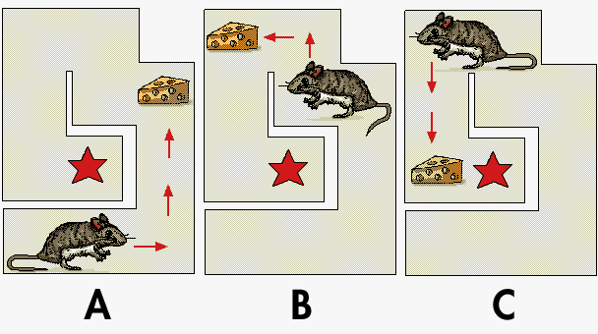
TEORÍA CONDUCTISTA

Slide 5
Se centra en los refuerzos positivos y negativos para alcanzar un aprendizaje.
El estudiante es considerado un ser pasivo.
Su aprendizaje está basado en a los factores medioambientales

Slide 6
THORNDIKE
Plantea la ley de refuerzo, en donde basándose en los errores se puede cambiar la técnica del aprendizaje.
PAVLOV
El medio ambiente puede cambiar la conducta del individuo.
SKKINER
Aprendizaje a través del refuerzo.

Slide 7
Métodos tradicionales de enseñanza y evaluación; exposición, fichas de trabajo, actividades y pruebas con respuestas específicas esperadas

Slide 8
TEORÍA COGNOSCITIVISTA

Slide 9
Trata del aprendizaje a través de la interacción con los demás.
Se basa en el estudio de procesos tales como lenguaje, percepción, memoria, razonamiento y resolución de problemas.
Promover la duda, curiosidad, creatividad, razonamiento y la imaginación

Slide 10
JEAN PIAGET
El aprendizaje se logra por medio de la asimilación y la acomodación.
JERONE BRUNER
El conocimiento se obtiene a través del descubrimiento
DAVID AUSUBEL
El aprendizaje se da por recepción o por descubrimiento logrando un aprendizaje significativo.
ROBERT GAGNE
El aprendizaje es el cambio de una capacidad o disposición humana que persiste durante cierto tiempo.

Slide 11
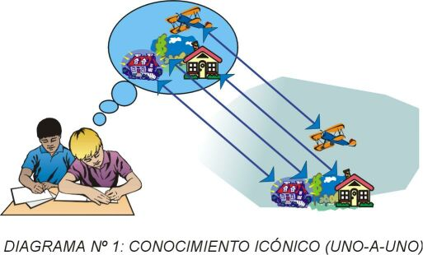
Usa imágenes mentales, inferencias, analogías, preguntas y respuestas

Slide 12
TEORÍA CONSTRUCTIVISTA

Slide 13
Aprendizaje constructivo supone una construcción que se realiza a través de un proceso mental que finaliza con la adquisición de un conocimiento nuevo.
Los conocimientos previos que el estudiante posea serán claves para la construcción de este nuevo conocimiento.

Slide 14
El constructivismo mantiene la idea que el individuo, tanto en los aspectos cognitivos y sociales del comportamiento como en los afectivos, su conocimiento no es copia fiel de la realidad, sino una construcción de ser humano.

Slide 15
La finalidad de la educación que se imparte en la escuela es promover los procesos de crecimiento personal del estudiante en el marco de la cultura del grupo al que pertenece.

Slide 16
TEORÍA DE APRENDIZAJE ECLECTICA
Se basa en el modelo del procesamiento de la información.
Integra la teoría semi-cognitiva, la evolutiva y el aprendizaje social.
Teoría del aprendizaje observacional o modelado, misma que pondera el valor de los fenómenos sociales en el proceso del aprendizaje.

Slide 17
TEORÍA DE APRENDIZAJE DE CAMBIO CONCEPTUAL
Es una corriente del constructivismo en la que se considera que el conocimiento es siempre una interacción entre la nueva información que se nos presenta y lo que ya se sabe.

Slide 18
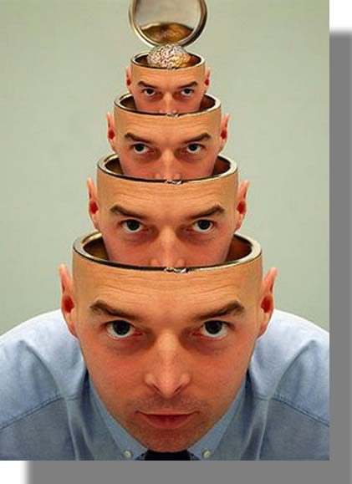
OBJETIVOS DEL MANEJO DE LAS TEORÍAS DEL APRENDIZAJE
Buscar el cambio de la potencialidad del comportamiento o conducta del individuo en forma relativamente permanente.
Lograr que el aprendizaje sea el resultado de la práctica, siendo ésta un factor básico para el aprendizaje.
Transmitir el conocimiento y la innovación del mismo, desarrollando al máximo posible del potencial del organismo humano.
Evaluar las habilidades de pensamiento y razonamiento de los alumnos y no solo el grado de conocimiento o contenidos.

Slide 19
CONCLUSIONES
La reflexión desarrollada sobre las teorías del aprendizaje, nos llevan a concluir que se debe "Enseñar a pensar y actuar sobre contenidos significativos y contextuales"; donde las condiciones que permiten el logro del aprendizaje significativo requieren de varias condiciones: la nueva información debe relacionarse de modo no arbitrario y sustancial con lo que el alumno ya sabe, así como en la disposición (motivación y actitud) de éste por aprender y también en los materiales o contenidos de aprendizajes con significado lógico.

